Slide 1
ALGO TERRIBLE Y ESPANTOSO A SUCEDIDO.
JEREMIAS.5:30-31.
INTRODUCCIÒN.
Algo espantoso y terrible ha sucedido en la tierra:
V.31.
los profetas profetizan falsamente, los sacerdotes gobiernan por su cuenta, y a mi pueblo así le gusta. Pero ¿qué haréis al final de esto?
Esta es una declaración de Dios hacia su pueblo Israel, era algo terrible y espantoso lo que estaba sucediendo en la tierra con el pueblo de Dios.
La palabra “Espantosa”- Procede de una raíz que denota: inmundicia, suciedad, pudrición.
Esto describe la iniquidad podrida de los profetas, los sacerdotes y el pueblo.

Slide 2


Estos tres grupos se habían corrompido, para Dios estaban sucios, esto era lo que estaban haciendo:
1. Los profetas profetizaban falsamente.
2. Los sacerdotes gobiernan por su cuenta.
3. Y al pueblo así le gusta.
Esto era lo terrible lo espantoso que estaba sucediendo en la tierra con el pueblo de Dios y que para Dios era algo sucio, algo terrible.
Veremos estas tres cosas para que nosotros no caigamos en esto que es terrible y espantoso para Dios.

Slide 3

ALGO TERRIBLE Y ESPANTOSO A SUCEDIDO: LOS PROFETAS PROFETIZAN FALSAMENTE. JEREMIAS.5:31.
los profetas profetizan falsamente, los sacerdotes gobiernan por su cuenta, y a mi pueblo así le gusta. Pero ¿qué haréis al final de esto?
Tres términos particulares en hebreo se utilizan para designar a los profetas. El mas usual es “Nabhi”, que se usa unas 300 veces en el A.T.
Esta palabra viene de una raíz que significa “Llamar”, o “Uno que es llamado”.

Slide 4

Los otros dos son “Ra`ah Y Hazah”.
Ambos se relacionan con la idea de “Ver” Y traducidos al castellano como “Vidente” también se les llama “Ish elohim” (Varón de Dios).
En la Septuaginta, la palabra “Nabhi” se traduce al Griego como “Prophetes, es decir, “Alguien que habla a nombre de”. “Nuevo Diccionario De La Biblia”.
El profeta era una persona que recibía un mensaje de Dios y lo transmitía a los hombres.
La condición del profeta era un llamamiento directo de Dios.

Slide 5

Ellos tenían que hablar solo lo que Dios le dijera que hablaran le gustara o no le gustara a ellos o al pueblo.
Su misión era decir o declarar solo lo que Dios le dijera, pero ellos no lo estaban haciendo estaban engañando al pueblo con sus profecías, profetizando falsamente.
Dios se iba a manifestar a Él en sueño o visión.
Numeros.12:6.
El dijo: Oíd ahora mis palabras: Si entre vosotros hay profeta, yo, el SEÑOR, me manifestaré a él en visión. Hablaré con él en sueños.

Slide 6

Si Él profeta profetizaba falsamente el pueblo tenia que matarlo sin piedad.
Deuteronomio.13:1-10.
Si se levanta en medio de ti un profeta o soñador de sueños, y te anuncia una señal o un prodigio,
V.2.
y la señal o el prodigio se cumple, acerca del cual él te había hablado, diciendo: "Vamos en pos de otros dioses (a los cuales no has conocido) y sirvámosles",
V.3.

Slide 7
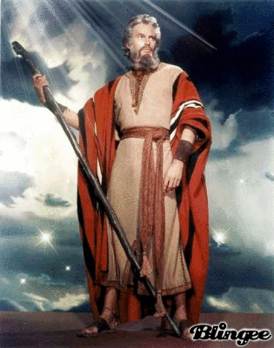
no darás oído a las palabras de ese profeta o de ese soñador de sueños; porque el SEÑOR tu Dios te está probando para ver si amas al SEÑOR tu Dios con todo tu corazón y con toda tu alma.
V.4.
En pos del SEÑOR vuestro Dios andaréis y a El temeréis; guardaréis sus mandamientos, escucharéis su voz, le serviréis y a El os uniréis.
V.5.

Slide 8
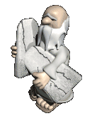
Pero a ese profeta o a ese soñador de sueños se le dará muerte, por cuanto ha aconsejado rebelión contra el SEÑOR tu Dios que te sacó de la tierra de Egipto y te redimió de casa de servidumbre, para apartarte del camino en el cual el SEÑOR tu Dios te mandó andar. Así quitarás el mal de en medio de ti.
V.6.
Si tu hermano, el hijo de tu madre, o tu hijo, o tu hija, o la mujer que amas, o tu amigo entrañable, te incita en secreto, diciendo: "Vamos y sirvamos a otros dioses" (a quienes ni tú ni tus padres habéis conocido,
V.7.

Slide 9

de los dioses de los pueblos que te rodean, cerca o lejos de ti, de un término de la tierra al otro),
V.8.
no cederás ni le escucharás; y tu ojo no tendrá piedad de él, tampoco lo perdonarás ni lo encubrirás,
V.9.
sino que ciertamente lo matarás; tu mano será la primera contra él para matarlo, y después la mano de todo el pueblo.
V.10.

Slide 10
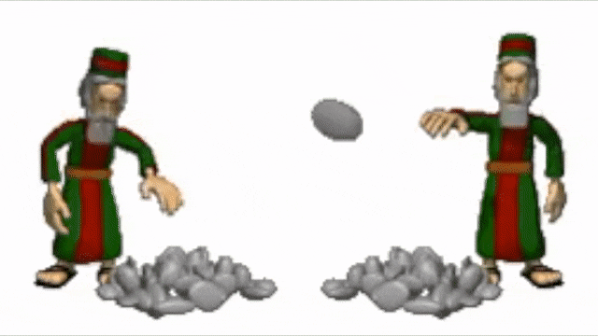
Lo apedrearás hasta la muerte porque él trató de apartarte del SEÑOR tu Dios que te sacó de la tierra de Egipto, de la casa de servidumbre.
Deuteronomio.18:20-22.
"Pero el profeta que hable con presunción en mi nombre una palabra que yo no le haya mandado hablar, o que hable en el nombre de otros dioses, ese profeta morirá."
V.21.
Y si dices en tu corazón: "¿Cómo conoceremos la palabra que el SEÑOR no ha hablado?"
V.22.

Slide 11
Cuando un profeta hable en el nombre del SEÑOR, si la cosa no acontece ni se cumple, ésa es palabra que el SEÑOR no ha hablado; con arrogancia la ha hablado el profeta; no tendrás temor de él.
El pueblo debía de confiar en los profetas por que era el medio que Dios utilizaba para hablar al pueblo.
II Cronicas.20:20.
Se levantaron muy de mañana y salieron al desierto de Tecoa; y cuando salían, Josafat se puso en pie y dijo: Oídme, Judá y habitantes de Jerusalén, confiad en el SEÑOR vuestro Dios, y estaréis seguros. Confiad en sus profetas y triunfaréis.

Slide 12

Pero algunos profetas y sacerdotes se embriagaron con el licor.
Isaías.28:7.
También estos se tambalean por el vino y dan traspiés por el licor: el sacerdote y el profeta por el licor se tambalean, están ofuscados por el vino, por el licor dan traspiés; vacilan en sus visiones, titubean al pronunciar juicio.
Se corrompieron, muchos profetas profetizaban en nombre de Baal, un dios pagano.

Slide 13

Jeremias.2:8.
Los sacerdotes no dijeron: "¿Dónde está el SEÑOR?" Los que se ocupaban de la ley no me conocieron, los gobernantes se rebelaron contra mí, y los profetas profetizaban por Baal, y andaban tras cosas que no aprovechan.
Ellos eran como el viento no había palabras verdaderas en ellos.
Jeremias.5:13.
Los profetas son como el viento, y la palabra no está en ellos. Que así se les haga a ellos.

Slide 14

Comenzaron a practicar el engaño.
Jeremias.6:13-14.
Porque desde el menor hasta el mayor, todos ellos codician ganancias, y desde el profeta hasta el sacerdote, todos practican el engaño.
V.14.
Y curan a la ligera el quebranto de mi pueblo, diciendo: "Paz, paz", pero no hay paz.
Codiciaban ganancias predicaban paz, paz y no había paz alguna.

Slide 15

Solo suavizaban el oído del pueblo, predicaban lo que el pueblo quería oír.
Miqueas.3:5, 11.
Así dice el SEÑOR acerca de los profetas que hacen errar a mi pueblo, los cuales cuando tienen algo que morder, proclaman: Paz. Pero contra aquel que no les pone nada en la boca, declaran guerra santa.
V.11.
Sus jefes juzgan por soborno, sus sacerdotes enseñan por precio, sus profetas adivinan por dinero, y se apoyan en el SEÑOR, diciendo: ¿No está el SEÑOR en medio de nosotros? No vendrá sobre nosotros mal alguno.
Se habían corrompido.

Slide 16

Jeremias.23:11, 13-14.
Porque tanto el profeta como el sacerdote están corrompidos; aun en mi casa he hallado su maldad--declara el SEÑOR.
V.13.
Además, entre los profetas de Samaria he visto algo ofensivo: profetizaban en nombre de Baal y extraviaban a mi pueblo Israel.
V.14.
También entre los profetas de Jerusalén he visto algo horrible: cometían adulterio y andaban en mentiras; fortalecían las manos de los malhechores, sin convertirse ninguno de su maldad. Se me han vuelto todos ellos como Sodoma, y sus habitantes como Gomorra.

Slide 17
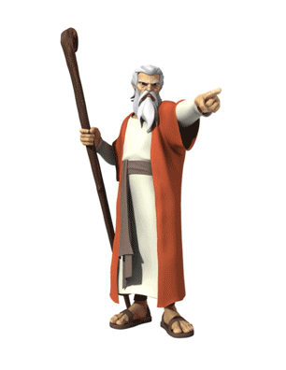
Ezequiel.13:6-10.
'Han visto falsedad y adivinación mentirosa los que dicen: "El SEÑOR declara", cuando el SEÑOR no los ha enviado; no obstante, esperan el cumplimiento de su palabra.
V.7.
'¿No habéis visto una visión falsa y habéis hablado una adivinación mentirosa cuando decís: "El SEÑOR declara", y yo no he hablado?'"
V.8.

Slide 18
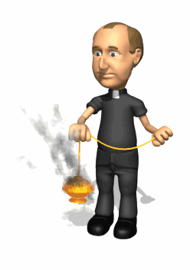
Por tanto, así dice el Señor DIOS: Por cuanto habéis hablado falsedad y habéis visto mentira, por tanto, he aquí, yo estoy contra vosotros--declara el Señor DIOS.
V.9.
Y estará mi mano contra los profetas que ven visiones falsas y hablan adivinaciones mentirosas. No estarán en el consejo de mi pueblo, no serán inscritos en el libro de la casa de Israel, ni entrarán en la tierra de Israel; y sabréis que yo soy el Señor DIOS.
V.10.

Slide 19
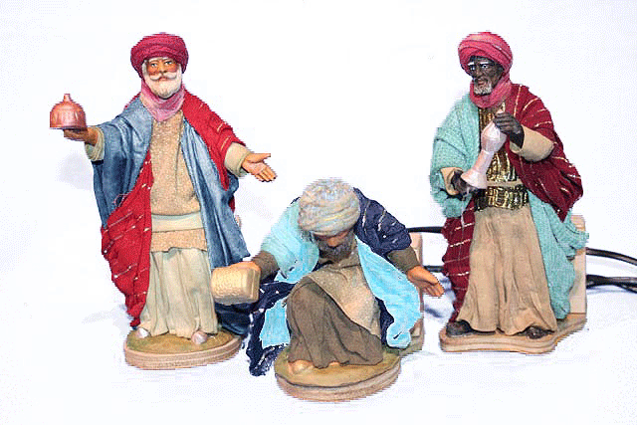
Sí, porque han engañado a mi pueblo, diciendo: "¡Paz!", cuando no hay paz. Y cuando alguien edifica un muro, he aquí, ellos lo recubren con cal;
Lamentablemente los que tenían que amonestar al Pueblo y declarar lo que Dios quería que el pueblo supiera para hacer lo que Dios mandaba se habían corrompido y hacían herrar al pueblo.
Lamentablemente esto pasas en nuestros días muchos predicadores predican lo que los miembros o las personas quieren oír y no la verdad, como Él apóstol Pablo dijo en:
II Timoteo.4:3.

Slide 20

Porque vendrá tiempo cuando no soportarán la sana doctrina, sino que teniendo comezón de oídos, acumularán para sí maestros conforme a sus propios deseos;
Muchos acumularan maestro para sus propios deseos y no escucharan la sana doctrina.
Y muchos predicadores se prestan para eso, esto es algo terrible y espantoso para Dios.
Lamentablemente eso está pasando también en nuestros días.

Slide 21

ALGO TERRIBLE Y ESPANTOSO A SUCEDIDO: LOS SACERDOTES GOBIERNAN POR SU CUENTA. JEREMIAS.5:31.
los profetas profetizan falsamente, los sacerdotes gobiernan por su cuenta, y a mi pueblo así le gusta. Pero ¿qué haréis al final de esto?
Dios quiso hacer “Un reino de sacerdotes, y gente santa”.
Exodo.19:6.
y vosotros seréis para mí un reino de sacerdotes y una nación santa." Estas son las palabras que dirás a los hijos de Israel.

Slide 22

Los sacerdotes eran las personas encargadas de dirigir los servicios religiosos del pueblo por decisión divina, eran miembros de la tribu de Levi.
El sacerdote por su consagración a Dios era tenido como persona muy santa, merecedora de respeto y honor
Deuteronomio.17:12.
Y el hombre que proceda con presunción, no escuchando al sacerdote que está allí para servir al SEÑOR tu Dios, ni al juez, ese hombre morirá; así quitarás el mal de en medio de Israel.

Slide 23
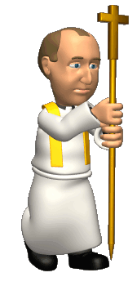
Pero estos sacerdotes estaban gobernando por su propia cuenta no como Dios se lo demandaba se habían olvidado de la ley de Dios.
Óseas.4:6.
Mi pueblo es destruido por falta de conocimiento. Por cuanto tú has rechazado el conocimiento, yo también te rechazaré para que no seas mi sacerdote; como has olvidado la ley de tu Dios, yo también me olvidaré de tus hijos.
Ellos estaban haciendo tropezar a muchos.

Slide 24
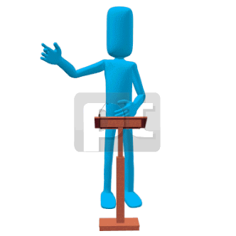
Malaquias.2:6-8.
La verdadera instrucción estaba en su boca, y no se hallaba iniquidad en sus labios; en paz y rectitud caminaba conmigo, y apartaba a muchos de la iniquidad.
V.7.
Pues los labios del sacerdote deben guardar la sabiduría, y los hombres deben buscar la instrucción de su boca, porque él es el mensajero del SEÑOR de los ejércitos.
V.8.

Slide 25
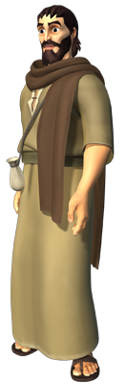
Pero vosotros os habéis desviado del camino, habéis hecho tropezar a muchos en la ley, habéis corrompido el pacto de Leví--dice el SEÑOR de los ejércitos.
Ellos no estaban gobernando como Dios lo deseaba sino como ellos querían y estaban haciendo tropezar a muchos por eso el pueblo fue destruido por falta de conocimiento.
Hoy en día nosotros somos sacerdotes para Dios.
I Pedro.2:5, 9.

Slide 26

también vosotros, como piedras vivas, sed edificados como casa espiritual para un sacerdocio santo, para ofrecer sacrificios espirituales aceptables a Dios por medio de Jesucristo.
V.9.
Pero vosotros sois linaje escogido, real sacerdocio, nación santa, pueblo adquirido para posesión de Dios, a fin de que anunciéis las virtudes de aquel que os llamó de las tinieblas a su luz admirable;

Slide 27

Apocalipsis.1:6.
e hizo de nosotros un reino y sacerdotes para su Dios y Padre, a El sea la gloria y el dominio por los siglos de los siglos. Amén.
¿Pero estamos haciendo tropezar o estamos dando el buen ejemplo a muchos?
De nuestra conducta depende mucho que otras personas obedezcan al evangelio o no.
Si caminamos como nosotros queremos y no como Dios lo desea, estaremos mal ante Dios es cosa espantosa y terrible para Dios.

Slide 28
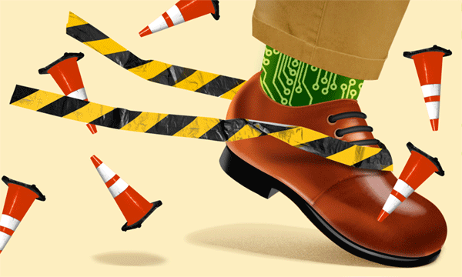
Seamos sacerdotes que guiemos a muchas gente a Cristo para su salvación.
No se pierdas de tropiezos.
Mateo.18:6.
Pero al que haga tropezar a uno de estos pequeñitos que creen en mí, mejor le sería que le colgaran al cuello una piedra de molino de las que mueve un asno, y que se ahogara en lo profundo del mar.
No debemos ser tropiezo a nadie.

Slide 29

I Corintios.10:32.
No seáis motivo de tropiezo ni a judíos, ni a griegos, ni a la iglesia de Dios;
Como sacerdotes de Dios debemos hacer que muchos se alejen del pecado.
No ser tropiezo, si no alejar a muchos de la condenación eterna.
Busquemos siempre la salvación de las personas.
Siendo buenos administradores de Dios como sacerdotes de Él.

Slide 30

ALGO TERRIBLE Y ESPANTOSO A SUCEDIDO: ASI LE GUSTA AL PUEBLO. JEREMIAS.5:31.
los profetas profetizan falsamente, los sacerdotes gobiernan por su cuenta, y a mi pueblo así le gusta. Pero ¿qué haréis al final de esto?
Ya era algo espantoso todo lo que los profetas y los sacerdotes estaban haciendo pero al pueblo le gustaba como estaban las cosas.
Ellos debían de haber matado a tales profetas.

Slide 31

Deuteronomio.13:5, 9.
Pero a ese profeta o a ese soñador de sueños se le dará muerte, por cuanto ha aconsejado rebelión contra el SEÑOR tu Dios que te sacó de la tierra de Egipto y te redimió de casa de servidumbre, para apartarte del camino en el cual el SEÑOR tu Dios te mandó andar. Así quitarás el mal de en medio de ti.
V.9.
sino que ciertamente lo matarás; tu mano será la primera contra él para matarlo, y después la mano de todo el pueblo.

Slide 32
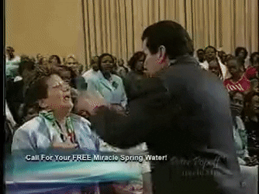
Pero el pueblo más bien se sentía cómodo con estos profetas que profetizaban mentiras.
El pueblo dio la espalda a la ley de Dios y más bien mataban a los profetas que profetizaban la verdad.
Nehemias.9:26.
Pero fueron desobedientes y se rebelaron contra ti, echaron tu ley a sus espaldas, mataron a tus profetas que los amonestaban para que se volvieran a ti, y cometieron grandes blasfemias.

Slide 33

Ellos solo querían oír palabras suaves, agradables para sus oídos.
Isaías.30:9-10.
Porque este es un pueblo rebelde, hijos falsos, hijos que no quieren escuchar la instrucción del SEÑOR;
V.10.
que dicen a los videntes: No veáis visiones; y a los profetas: No nos profeticéis lo que es recto, decidnos palabras agradables, profetizad ilusiones.

Slide 34
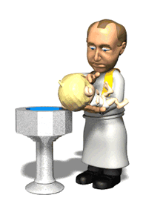
No querían oír la verdad querían oír palabras suaves agradables a sus oídos.
¿Cuántos de nosotros queremos oír solo cosas suaves que no nos hagan ver nuestros errores nuestras fallas?
Muchos son los que quieren dejarse engañar con palabras suaves agradables.
Romanos.16:18.
Porque los tales son esclavos, no de Cristo nuestro Señor, sino de sus propios apetitos, y por medio de palabras suaves y lisonjeras engañan los corazones de los ingenuos.

Slide 35

II Timoteo.4:3.
Porque vendrá tiempo cuando no soportarán la sana doctrina, sino que teniendo comezón de oídos, acumularán para sí maestros conforme a sus propios deseos;
Cuando alguien comienza a predicar la verdad a muchos no les agrada oír la verdad esto es algo espantoso y terrible para Dios.
Tenemos un libre albedrío para escoger lo bueno o lo malo lo que a mi me gusta o no me gusta.
Pero en el día final daremos cuenta a Dios.

Slide 36

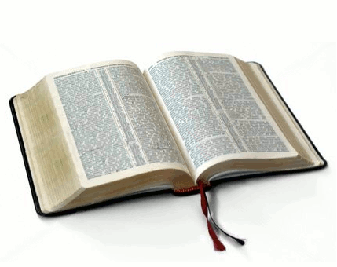
Jeremias.5:31.
los profetas profetizan falsamente, los sacerdotes gobiernan por su cuenta, y a mi pueblo así le gusta. Pero ¿qué haréis al final de esto?
Hay una pregunta:
¿Qué haréis después de esto?
La palabra de Dios nos va a jugar en el día final.
Juan.12:48.
El que me rechaza y no recibe mis palabras, tiene quien lo juzgue; la palabra que he hablado, ésa lo juzgará en el día final.

Slide 37

Ella será la regla para juzgar y si la despreciamos:
¿Que vamos hacer al final?
¿Qué cuenta vamos a dar a Dios?
¿Qué pretexto diremos a Dios en ese día?
Ninguno.
Seamos humildes y aceptemos la palabra de Dios tal y como es no aceptemos palabras de mentira o de engaño por cualquier predicador que quiera suavizar nuestros oídos porque nos iríamos a la condenación eterna.

Slide 38
CONCLUSIÒN:
Algo terrible y espantoso estaba sucediendo con el pueblo de Dios.
También puede pasar esto en el pueblo de Dios así que hermanos tengamos cuidado en no caer en esto espantoso y terrible.
Seamos humildes en aceptar la palabra de Dios tal y como es, no sigamos a maestros que solo quieren engañarnos con sus suaves palabras.
Sigamos a Dios a través de su palabra ya que ella nos va a juzgar en el día final.
No seamos tropiezo a nadie somos sacerdotes santos para Dios.
Hagamos lo que Dios nos manda siempre.

Slide 39



PLAN DE SALVACIÓN SEGÚN DIOS
¿Que debo hacer
para ser salvo…?
DIOS
“EL SEÑOR AÑADÍA CADA DÍA A LA IGLESIA LOS QUE HABÍAN DE SER SALVOS”
HECHOS.2:47
“por cuanto todos pecaron, y están destituidos de la gloria de Dios” Romanos. 3:23.
P
E
C
A
D
O
BAUTIZARSE. Hech.2:38.
CONFESAR. Rom.10:9-10.
Cristo es Él Salvador de los que le obedecen
“…y habiendo sido perfeccionado, vino a ser autor de eterna salvación para todos los que le obedecen” Hebreos.5:9.
ARREPENTIRSE. Hech.17:30.
CREER, Mar.16:15-16.
OIR, Rom.10:17.

Slide 40

POR SU FINA ATENCIÓN.
DIOS NOS BENDIGA A TODOS.

